Slide 1
Подвиг солдата глазами детей
Выполнила учитель русского языка и литературы МБОУ СОШ № 31 со спортивным уклоном
Примак Наталья Сергеевна
г. Пятигорск, 2022 г.

Slide 2
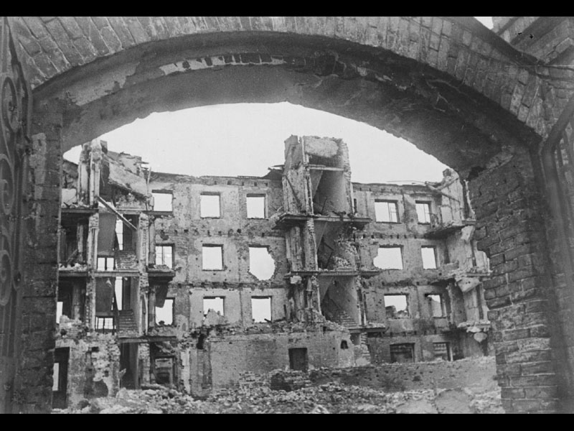
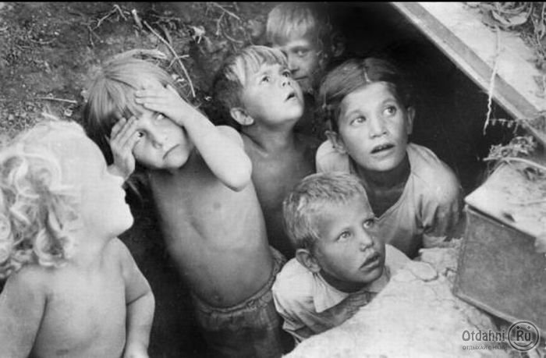
Война… Такое маленькое, но такое страшное слово!
Сколько боли, крови, слез связано с ним!

Slide 3
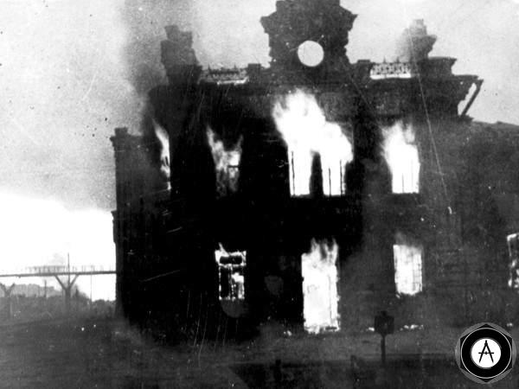
22 июня 1941 года фашистская Германия без объявления войны напала на Советский Союз.

Slide 4
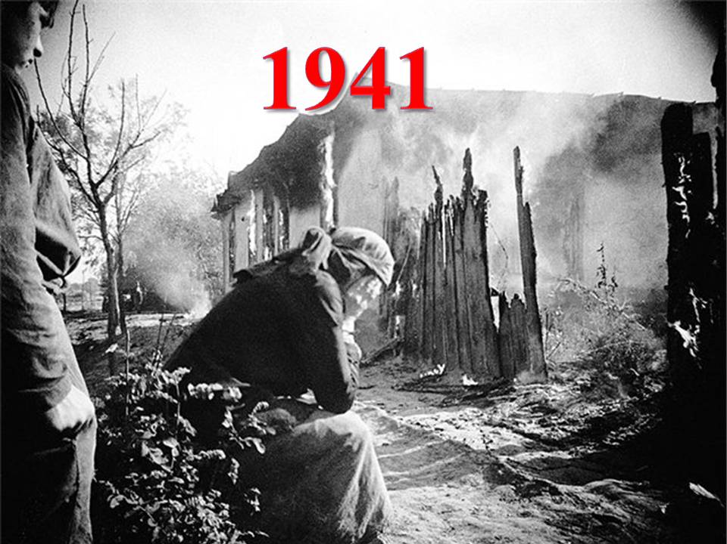
Этот вероломный акт был совершен, несмотря на существование советско-германского договора о ненападении.
Началась Великая Отечественная война, которая продолжалась 1418 дней и ночей – почти 4 героических и трагических года.

Slide 5
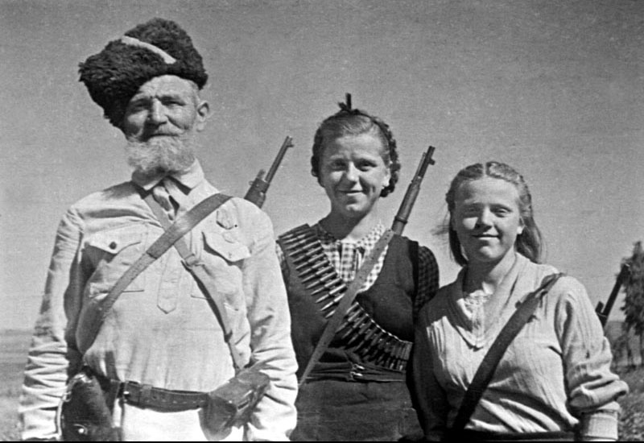
Защищать Родину шли все – и стар, и млад.

Slide 6
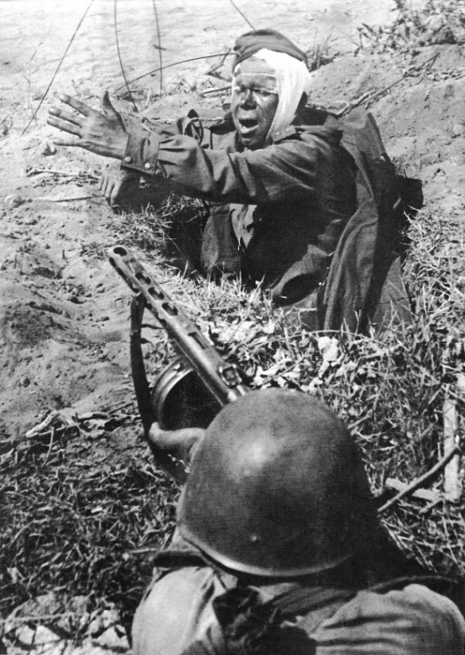
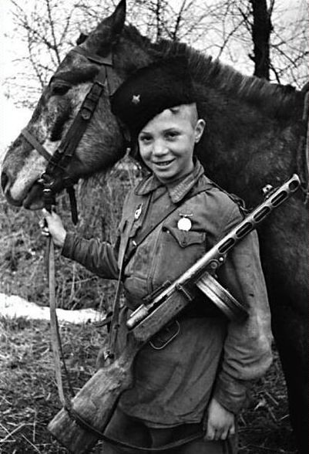
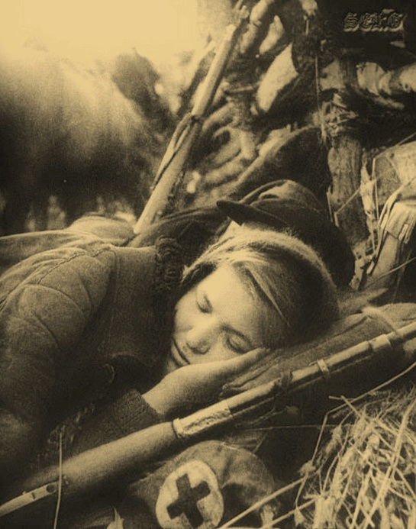
Безгранично любя жизнь, эти самые обыкновенные, негероические люди тем не менее в течение четырех долгих лет ежедневно рисковали ею, самоотверженно шли на подвиг, на смерть, чтобы только приблизить победу.

Slide 7
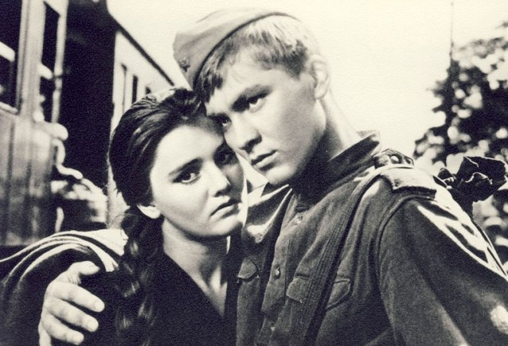
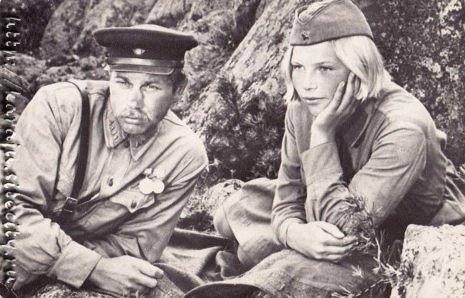
О жизни в годы войны, о подвигах, о героических поступках наших защитников сейчас мы узнаем из кинофильмов,

Slide 8
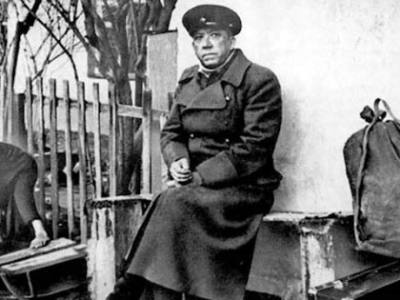
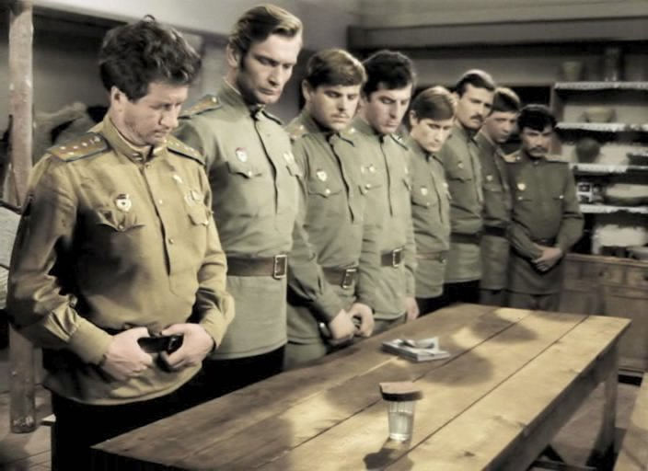
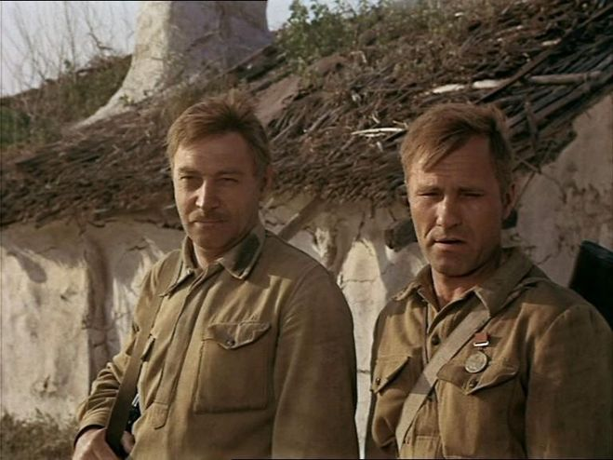
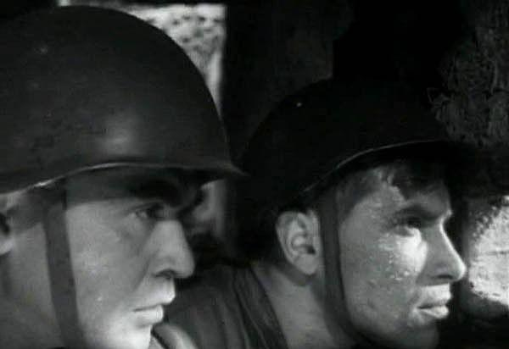

Slide 9
из книг по истории,

Slide 10
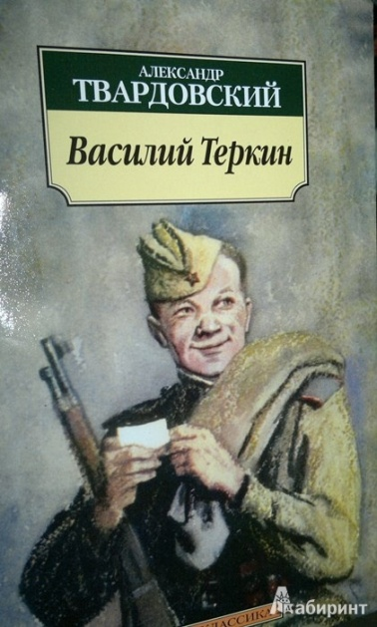
из произведений художественной литературы

Slide 11
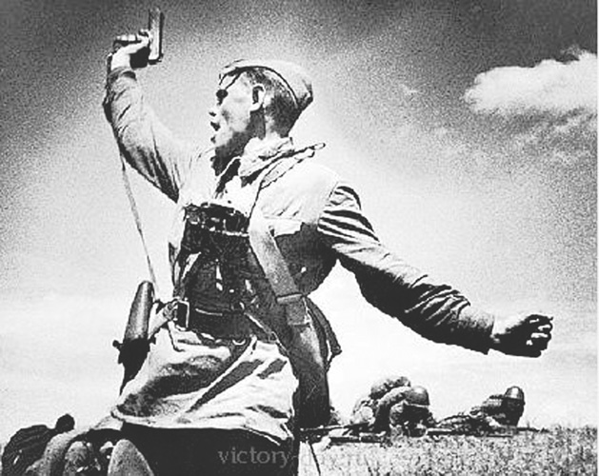
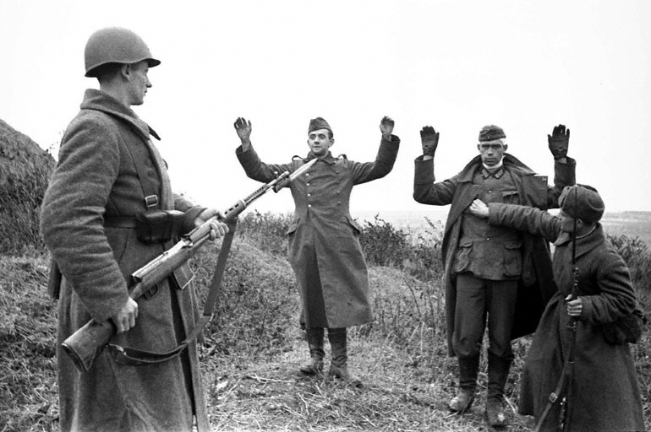
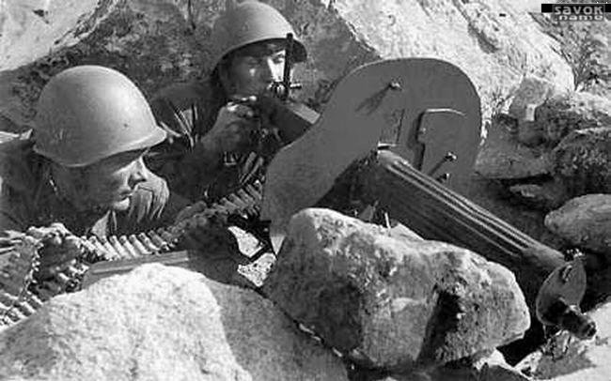
Подвиг на войне такой разный, как трудно его порой определить. Главное – это любить свою Родину. И тогда станешь способен на многое. Сможешь совершить подвиг, даже не подозревая об этом.

Slide 12
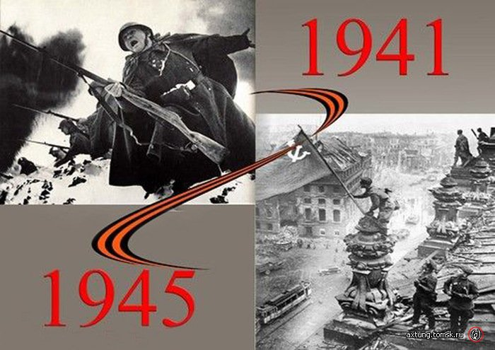
Путь к Победе был долгим и тяжелым. Годы Великой Отечественной войны не забудутся никогда.

Slide 13
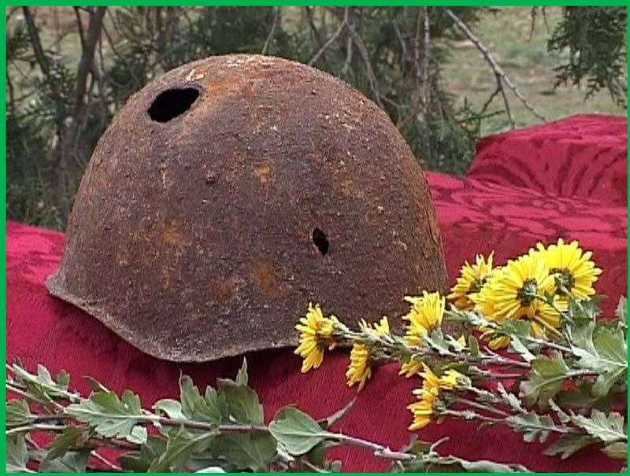
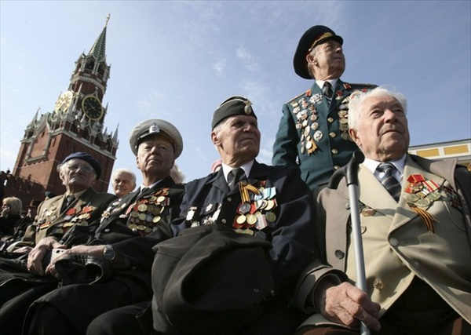
Слава павшим!
Слава живым!

Slide 14
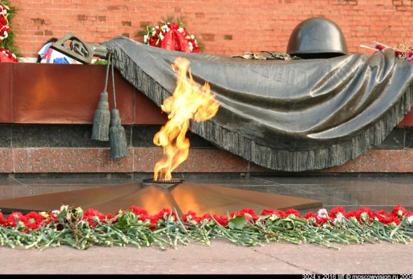
Имя твое неизвестно. Подвиг твой бессмертен.
Он навсегда останется в нашей памяти и в наших сердцах!

